Slide 1
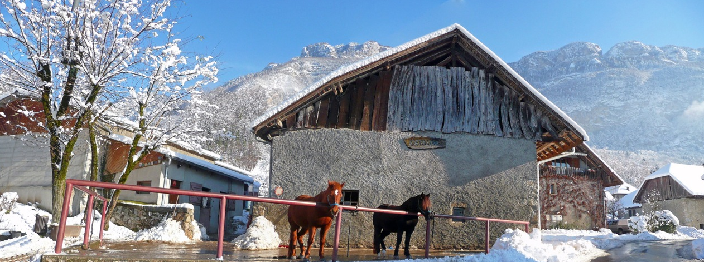

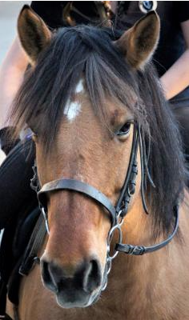
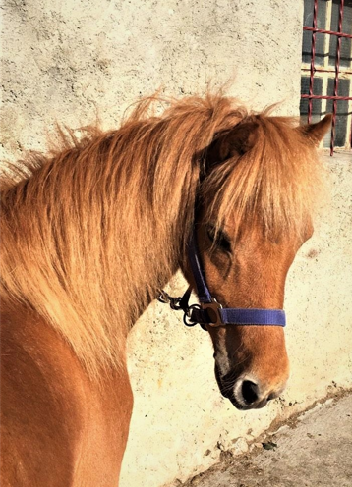

Newsletter l’Etalon
Drumettaz-Clarafond
N°1 | OCTOBRE 2021
EDITO
Bienvenue aux cavaliers qui rejoignent notre centre équestre.
Pour avoir plus de renseignements sur notre équipe, le fonctionnement de l’association et les offres que nous proposons, n’hésitez pas à aller sur notre site internet : letalon.ffe.com
La nouvelle équipe
Nous accueillons une nouvelle monitrice, Brindille qui nous a rejoint début septembre. Elle complète l’équipe des moniteurs avec Grégory.
PHOTOS
Nous avons aussi le plaisir d’avoir parmi nous 3 apprenties : Jéhane, Samantha et Mylène.
PHOTOS
Les nouveaux chevaux/poneys
Zeus, irio, camille, ilun
PHOTOS
Les retraités
Sam et Maxi sont partis en grandes vacances après avoir fait le bonheur des enfants et des plus grands ! Bonne retraite
Le planning des cours
Centre équestre l’Etalon -127 route de la charitine, 73420 Drumettaz Clarafond , téléphone : 04 79 63 65 76 / 06 49 78 33 02
@ : letalon@orange.fr - Site internet : https://letalon.ffe.com/ Facebook : https://www.facebook.com/celetalon/; Instagram / WhatsApp “La vie à l’étalon”

Slide 2

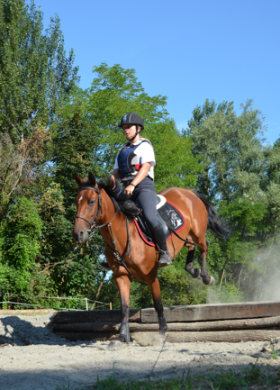
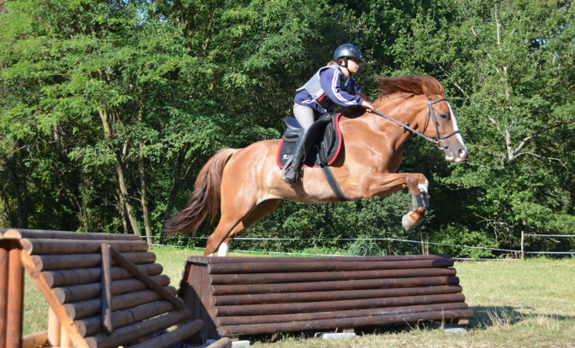

Newsletter l’Etalon
Drumettaz-Clarafond
N°3 | MARS 2021
Le bien-être des chevaux
Nous continuons à nous occuper du bien-être de nos chevaux :
Intervention d’une saddler fitter pour adapter le matériel (selles et amortisseurs) aux chevaux,
PS : n’oubliez pas de poser la selle sur le dos de nos amis avec douceur puis sangler progressivement afin de ne pas leur faire mal au ventre. Cela évitera l’apparition de mauvais réflexes dus à l’appréhension du sanglage.
- Changement d’alimentation pour les chevaux avec mise en pace d’un silo à grain, et suivi diététique pour tous les chevaux (pesée et adaptation de la ration),
-
Aménagement du cross
Le cross a été bien aménagé durant l’été au grand bonheur de tous nos cavaliers !
Concours à venir
Le 12 Décembre
Concours d’obstacles à Aix les bains
Inscriptions dans la salle de club
Inscription et règlement Obligatoire 8 jours avant les activités à l’extérieur
Inscription et règlement Obligatoire 4 jours avant les activités au Club
Vacances scolaires
Des demi-pensions vous seront proposées sur les après-midi, ainsi que des cours mêlant théorie et mise en pratique.
PLUS DE RENSEIGNEMENTS ET INSCRIPTIONS AUPRÈS DES MONITEURS
Bonnes pratiques
PASS SANITAIRE – GESTES BARRIERES - Attention, le pass sanitaire est toujours obligatoire pour tous les adhérents à partir de 12 ans.
Le centre équestre étant en plein centre du vieux bourg de la commune, nous devons respecter des règles de savoir-vivre : merci de vous garer …..
Avant
Après
Centre équestre l’Etalon -127 route de la charitine, 73420 Drumettaz Clarafond , téléphone : 04 79 63 65 76 / 06 49 78 33 02
@ : letalon@orange.fr - Site internet : https://letalon.ffe.com/ Facebook : https://www.facebook.com/celetalon/; Instagram / WhatsApp “La vie à l’étalon”

